Slide 1
Использование информационно – коммуникационных технологий на уроках музыки
«Педагоги не могут успешно кого-нибудь учить, если в это же время не учатся сами».
Али Апшерони

Slide 2
Компьютерные программы, используемые при подготовке и проведении уроков музыки:
Microsoft Word
Проигрыватель Windows Media
Internet

Slide 3
Microsoft Word можно использовать для составления:
карточек
тестов
дидактических материалов с печатной основой
тематического планирования

Slide 4
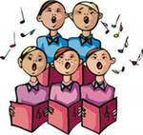
Вокальные (певческие) голоса
СОПРАНО (женский высокий) - S (Soprano)
АЛЬТ (женский низкий) - A (Alt, Alto)
ТЕНОР (мужской высокий) - T (Tenor)
БАС (мужской низкий) - B (Bass)

Slide 5
Певческие голоса
 | Высокий | Низкий | Средний
Мужской | тенор | бас | баритон
Женский | сопрано | альт | меццо-сопрано
Детский | сопрано | альт

Slide 6
Проигрыватель Windows Media можно использовать для:
прослушивания музыкальных произведений из файлов, с дисков CD, MP3
просмотра видеозаписей из файлов, с дисков

Slide 7
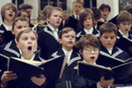
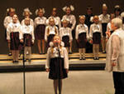
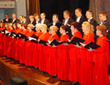
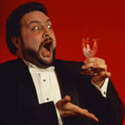
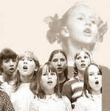
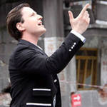
Певческие голоса

Slide 8
Певческие голоса
высокие
низкие
средние
Певческие голоса
мужские
женские
детские

Slide 9
Певческие голоса
Высокий
Средний
Низкий
Мужской
Тенор
Баритон
Бас
Меццо-сопрано
Альт
Женский
Сопрано
Детский
Сопрано
Альт

Slide 10
Задание: определите на слух, какой звучит голос.
Детские голоса – детский хор
Женский голос (высокий) – Анна Герман
Мужской голос (высокий) – Марио Ланца
Мужской голос (низкий) – Борис Гмыря

Slide 11
Программы для работы с музыкой на компьютере
Музыкальные
энциклопедии
Музыкальные
проигрыватели

Slide 12
Энциклопедия классической музыки
5 часов классической музыки
400 биографических статей
200 статей о произведениях
словарь муз. терминов
12 тематических экскурсий о муз. культуре разных стран
видеофрагменты и анимация
Муз. викторины различной сложности
Хронология

Slide 13
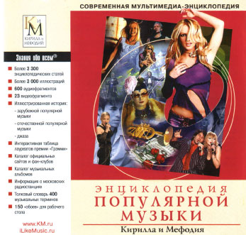
Энциклопедия популярной музыки
Посвящена року, джазу и поп - музыке
Иллюстрированная история:
-зарубежной поп. музыки
-отечественной поп. музыки
-джаза
Более 3300 статей
3000 иллюстраций
600 аудиофрагментов
23 видеофрагмента
Словарь: 400 муз. терминов

Slide 14
ШЕДЕВРЫ МУЗЫКИ -уникальный мультимедиапродукт для всех, кто интересуется классической музыкой и историей ее развития.
Интерактивные рассказы о 80 шедеврах классической музыки
Озвученные лекции, рассказывающие об эпохах и музыкальных жанрах
Библиографические статьи
о 40 композиторах
Более 2000 статей
Образцы звучания муз. инструментов
Более 1000 иллюстраций
Около 10 часов звука, видеофрагменты опер и балетов

Slide 15
Энциклопедия «Музыкальные инструменты»
Редчайшая коллекция муз. инструментов всех стран и народов, включая археологические находки.
Знакомит с историей возникновения и развития инструментов, особенностями устройства и звучания.
Разделы:
1. Семейства музыкальных
инструментов;
2. Музыкальные ансамбли;
3. Инструменты стран мира;
4. Инструменты от А до Я.
Более 1000 муз. фрагментов
Свыше 900 муз. инструментов

Slide 16
Internet можно использовать для:
поиска информации для уроков
поиска музыкальных произведений
поиска и скачивания необходимых нот детских песен
приобретения учебной и методической литературы, музыкальных инструментов
творческих заданий учащимся

Slide 17
1 вариант - найти в интернете имена певцов, обладающих низким мужским голосом
2 вариант – найти в интернете имена певцов, обладающих высоким мужским голосом

Slide 18
Самостоятельно (с помощью интернета) познакомьтесь с творчеством Сергея Лемешева и узнайте, каким голосом обладал этот певец.
Самостоятельно (с помощью интернета) познакомьтесь с творчеством Фёдора Ивановича Шаляпина и узнайте, почему этот певец исполнял такие роли, как Иван Сусанин из оперы «Иван Сусанин»М. И. Глинки, варяжский гость из оперы «Садко» Н. А. Римского-Корсакова, Борис Годунов из оперы «Борис Годунов» М. П. Мусоргского.

